Slide 1





义务教育《信息科技》五年级上册
第1单元 我的一天有算法
第1课 整理书包有办法
Hello算法
——算法的含义
合肥市习友路小学 魏晓荟

Slide 2

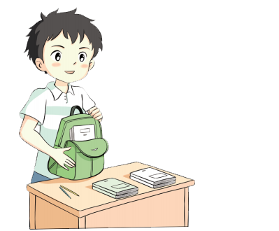
学习导航
挑战台
利用算法知识完成挑战台任务
收获园
1.理解算法的含义
2.列举生活中蕴含算法的事例
活动室
1.初步体验，整理书包
2.归纳整理书包的一般步骤
3.了解整理书包步骤的作用
准备间
1.了解整理书包的好处
2.分析整理书包所需步骤
第1课 整理书包有办法——算法的含义
第1单元 我的一天有算法

Slide 3
准备间
□了解整理书包的好处
□分析整理书包所需步骤
第1课 整理书包有办法——算法的含义
第1单元 我的一天有算法

Slide 4

准备间
1.游戏导入 明确问题
每组1位同学参加比赛；
按照老师指定要求在书包中快速找到物品。
第1课 整理书包有办法——算法的含义
第1单元 我的一天有算法

Slide 5
准备间
1.游戏导入 明确问题
为什么这位同学能快速找到书包中的物品？
原来他有整理书包的好习惯
第1课 整理书包有办法——算法的含义
第1单元 我的一天有算法

Slide 6
准备间
2.日常整理书包的困惑或问题
◇ 你平时自己整理书包吗？
◇ 你有过以下的烦恼吗？
◇ 你认为整理书包有哪些好处？
A.整理
B.不整理
C.偶尔整理
我的答案是:
A.有时会找不到作业本或者书本
B.书本或作业本有卷页、破损等现象
C.书包过重、背起来比较吃力
我的答案是:
A.可以快速找到所需要的物品
B.书包减重，背起来也轻松
C.可以培养我们收纳整理能力
我的答案是:
第1课 整理书包有办法——算法的含义
第1单元 我的一天有算法

Slide 7
准备间
3.整理书包的步骤
请小组讨论后，将下面整理书包的步骤进行排序
（ ）筛选所需物品
（ ）收纳整理
整理书包的步骤
（ ）查看当天课程表
（ ）清空书包
（ ）书包物品分类
第1课 整理书包有办法——算法的含义
第1单元 我的一天有算法

Slide 8
活动室
□初步体验，整理书包
□归纳整理书包的一般步骤
□了解整理书包步骤的作用
第1课 整理书包有办法——算法的含义
第1单元 我的一天有算法

Slide 9
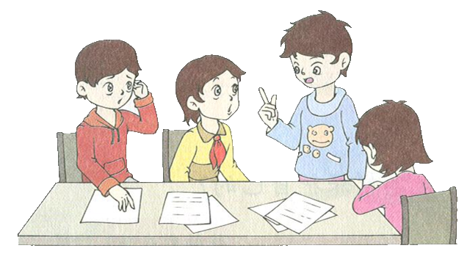
活动室
1.初步体验 验证步骤
按照小组讨论后得出的整理书包的步骤，每组随机选择1位同学的书包，现场合作整理。
第1课 整理书包有办法——算法的含义
第1单元 我的一天有算法

Slide 10
活动室
2.展示成果 评价步骤
此处可请老师将整理后的书包
拍照展示
第1课 整理书包有办法——算法的含义
第1单元 我的一天有算法

Slide 11
活动室
2.展示成果 评价步骤
◇书包内物品有序分类
◇书包内物品摆放位置合理
◇高效整理书包
A.★
B.★★
C.★★★
D.★★★★
E.★★★★★
我的自评等级是：
A.★
B.★★
C.★★★
D.★★★★
E.★★★★★
我的自评等级是：
A.★
B.★★
C.★★★
D.★★★★
E.★★★★★
我的自评等级是：
温馨提示：满分5颗星哦！你获得了几颗星？
第1课 整理书包有办法——算法的含义
第1单元 我的一天有算法

Slide 12
活动室
3.优化改进 提炼步骤
结合评价标准表，再次优化本组整理书包的步骤，总结整理书包的一般步骤顺序为：
→
→
→
收纳
清空
分类
筛选
第1课 整理书包有办法——算法的含义
第1单元 我的一天有算法

Slide 13
活动室
4.分析步骤 理解作用
分类
将物品全部取出，方便后续收纳
清空
根据书包空间分布，合理放置物品
筛选
找出当天所需物品，书包“瘦身”
收纳
按照标准给物品分类，井然有序
温馨提示：你可以直接拖动“步骤”进行配对哦！
第1课 整理书包有办法——算法的含义
第1单元 我的一天有算法

Slide 14
收获园
□理解算法的含义
□列举生活中蕴含算法的事例
第1课 整理书包有办法——算法的含义
第1单元 我的一天有算法

Slide 15
收获园
在整理书包的过程中，通过清空、筛选、分类、收纳四个步骤，将物品有序地放置在书包中，这是一种算法。
第1课 整理书包有办法——算法的含义
第1单元 我的一天有算法

Slide 16
收获园
算法是一系列解决问题的 或 。
第1课 整理书包有办法——算法的含义
第1单元 我的一天有算法

Slide 17

收获园
生活中蕴含算法的事例
生活中蕴含算法的事例还有哪些？将你列举的事例记录下来
第1课 整理书包有办法——算法的含义
第1单元 我的一天有算法

Slide 18
挑战台
□利用算法知识完成挑战台任务
第1课 整理书包有办法——算法的含义
第1单元 我的一天有算法

Slide 19
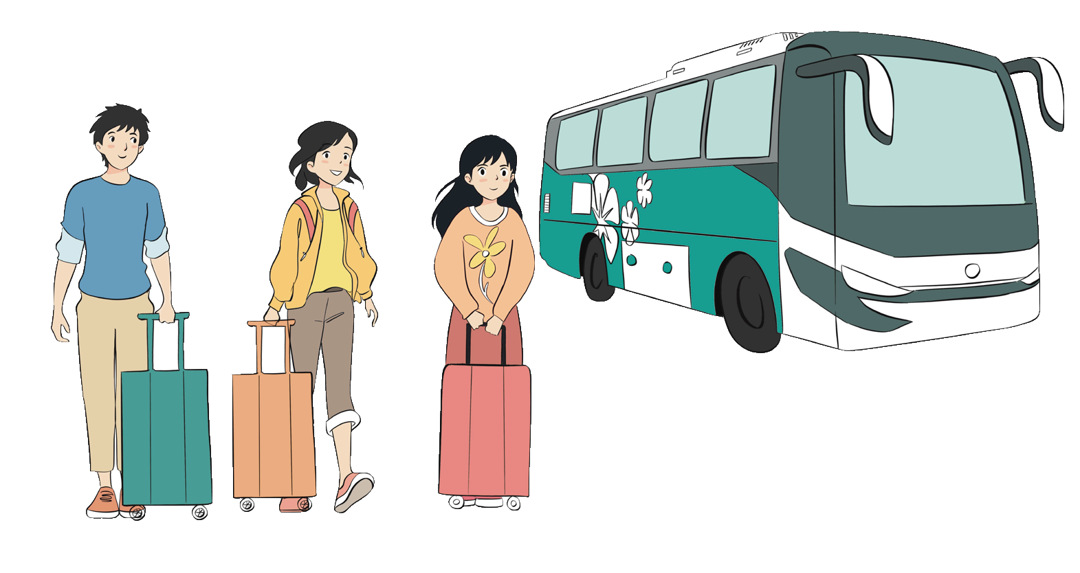
挑战台
甲乙丙三人同时乘坐同一辆大巴，甲先下车，乙第二个下，丙最后一个下。大巴侧面的储物箱只能在一侧打开，若你是司机，如何放置三人的行李箱，才能让他们下车时能方便地取出行李箱？
甲
乙
丙
第1课 整理书包有办法——算法的含义
第1单元 我的一天有算法

Slide 20

义务教育《信息科技》五年级上册
第1单元 我的一天有算法
期待你下节课
更精彩的表现
Hello算法

